Slide 1

Tập làm văn Lớp 5
Ôn tập về tả đồ vật

Slide 2


TẬP LÀM VĂN
Ôn tập về tả đồ vật

Slide 3


TẬP LÀM VĂN
Đạo đức
Ôn tập về tả đồ vật
HOẠT ĐỘNG 1
Phân tích đề bài

Slide 4
Đề bài: Tả một trong các đồ vật sau :
a/ Tả quyển sách Tiếng Việt 5,tập hai.
b/ Tả cái đồng hồ báo thức.
c/ Tả đồ vật trong nhà mà em yêu thích.
d/ Tả một đồ vật hoặc món quà có ý nghĩa sâu sắc với em.
e/ Tả một đồ vật trong viện bảo tàng hoặc trong nhà truyền thống mà em đã có dịp quan sát .

Slide 5
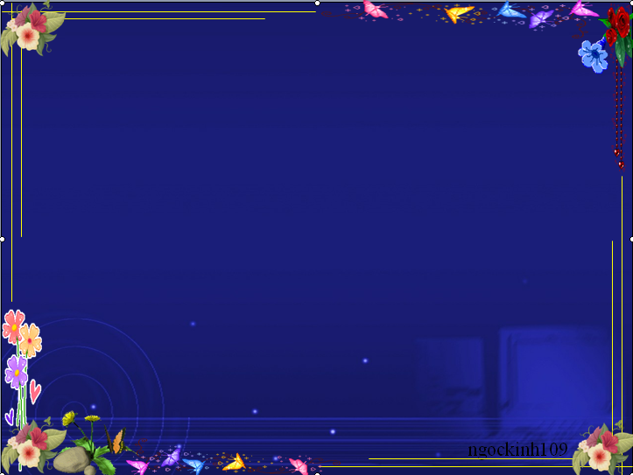
Chọn đối tượng tả
thông qua mẫu vật
hoặc tranh ảnh
chuẩn bị trước

Slide 6
HĐ 2 : Lập dàn ý miêu tả một trong các đồ vật sau :
a/ Tả quyển sách Tiếng Việt 5,tập hai.
b/ Tả cái đồng hồ báo thức.
c/ Tả đồ vật trong nhà mà em yêu thích.
d/ Tả một đồ vật hoặc món quà có ý nghĩa sâu sắc với em.
e/ Tả một đồ vật trong viện bảo tàng hoặc trong nhà truyền thống mà em đã có dịp quan sát .

Slide 7
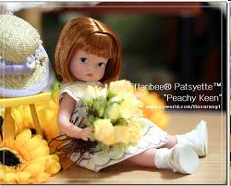

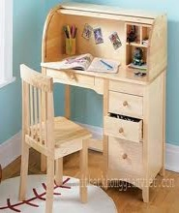
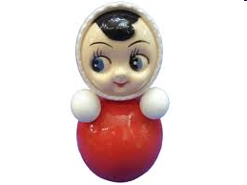
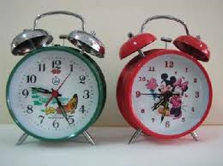
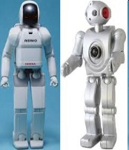
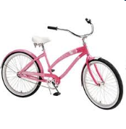
Đọc phần gợi ý trong sách giáo khoa
Lưu ý :
- Khi miêu tả phải miêu tả bằng tất cả mọi giác quan.( thị giác, thính giác, khứu giác, vị giác và xúc giác. )
-Sử dụng các biện pháp nghệ thuật để tạo những câu văn có hình ảnh .(so sánh, nhân hóa , điệp từ ….. )
-Lồng cảm xúc khi miêu tả.

Slide 8

HĐ 2: Học nhóm lập dàn ý miêu tả đồ vật mà nhóm đã chọn.
NHÓM 1
NHÓM 2
NHÓM 3

Slide 9
TẬP LÀM VĂN
Đạo đức
Ôn tập về tả đồ vật
HOẠT ĐỘNG 3:
Nói miệng theo dàn ý đã lập .

Slide 10
HĐ 2: Học nhóm lập dàn ý miêu tả đồ vật mà nhóm đã chọn.
NHÓM 1
NHÓM 2
NHÓM 3

Slide 11

Dặn dò:
Tập nói miệng nhiều lần .
Hình thành bài ở những đề khác hơn đề mà nhóm đã chọn ở lớp .
Chuẩn bị bài viết “Tả đồ vật”

Slide 12
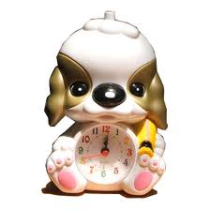
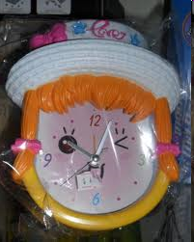
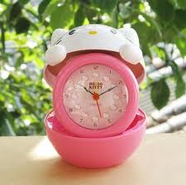
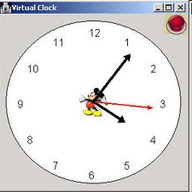
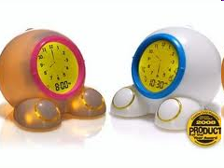
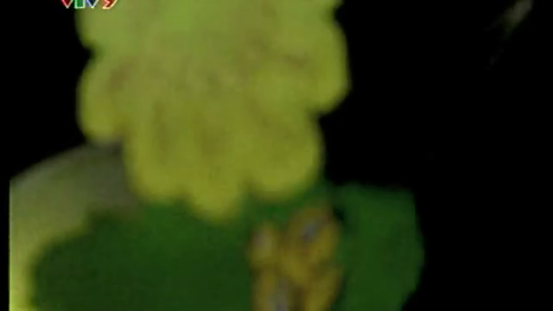
ĐỒNG HỒ BÁO THỨC

Slide 14

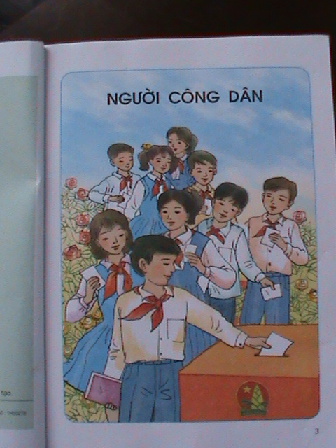
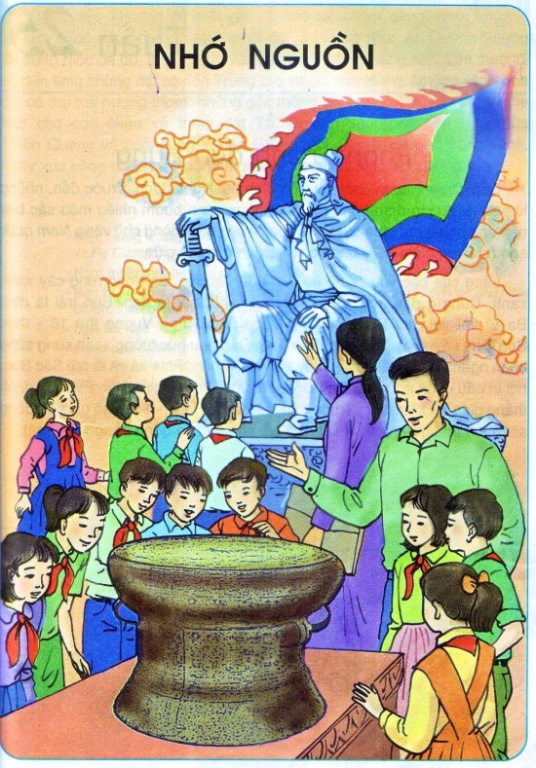
QUYỂN SÁCH TIẾNG VIỆT LỚP NĂM
-TẬP HAI

Slide 15
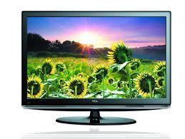
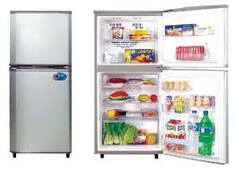
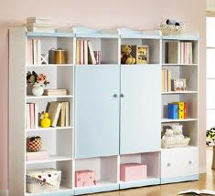
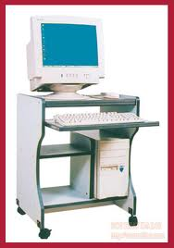
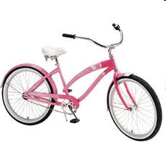
Đồ vật trong nhà mà em yêu thích.

Slide 16
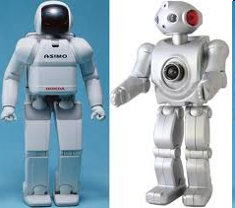
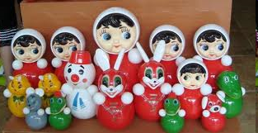
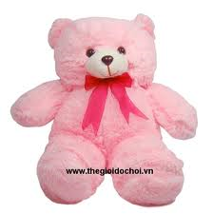
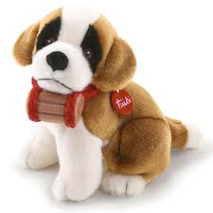
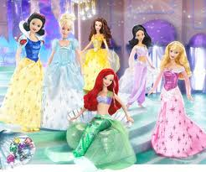
Đồ vật hoặc món quà có ý nghĩa sâu sắc với em.

Slide 17
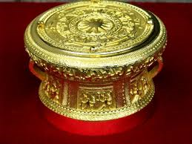
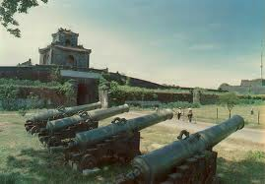
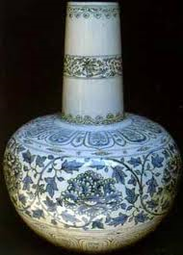
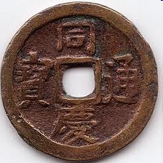
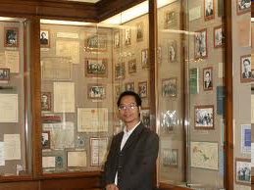
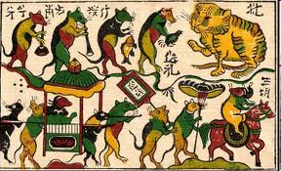
Đồ vật trong viện bảo tàng hoặc nhà truyền thống.

Slide 18

b/ Tả cái đồng hồ báo thức.

Slide 19
a/ Tả quyển sách Tiếng Việt 5,tập hai.

Slide 20
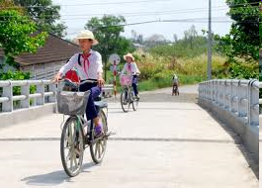
c/ Tả đồ vật trong nhà mà em yêu thích.

Slide 21

d/ Tả một đồ vật hoặc món quà có ý nghĩa sâu sắc với em.

Slide 22
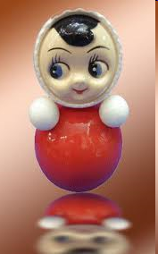
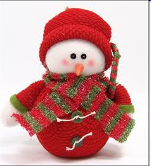
d/ Tả một đồ vật hoặc món quà có ý nghĩa sâu sắc với em.

Slide 23
c/ Tả đồ vật trong nhà mà em yêu thích.

Slide 24

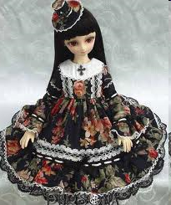
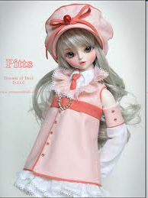
d/ Tả một đồ vật hoặc món quà có ý nghĩa sâu sắc với em.

Slide 25






TIẾT HỌC KẾT THÚC. CHÀO TẠM BIỆT

